Slide 1
Адаптация к изменениям климата: географический аспект
Алексеева Нина Николаевна,
К.г.н., доцент, зав. кафедрой физической географии мира и геоэкологии
Географический факультет МГУ имени М.В. Ломоносова

Slide 2
План лекции
Текущие и ожидаемые климатические изменения и риски
Влияние изменений климата на экономику и население
Адаптация как часть климатической политики
Теоретические основы адаптации
Типы адаптационных мероприятий (инфраструктурные, институциональные, социальные)
Реализация мероприятий по адаптации в России
Примеры практик адаптации в регионах России: ЦФО, АЗРФ
Новые вопросы, связанные с адаптацией, в 6-м Оценочном докладе МГЭИК (2022)

Slide 3
Климатические изменения
Годовая аномалия (декабрь-ноябрь) приповерхностной температуры Земли в Российской Федерации за 1885-2017 гг.
Среднегодовая температура воздуха в России растет в 2,5 раза быстрее,
чем в мире в целом (0,42° , по миру 0,18°С за 10 лет)
Источник: Изменения климата 2017 год. Обзор состояния и тенденций изменения климата России, 2018.
Notes:
согласно докладу Росгидромета (2017), среднегодовая температура воздуха в России[1] растет в 2,5 раза быстрее, чем в мире в целом. За последние 20 лет выроли количество и инетнсивность опасных погодных явлений. По данным Министерства природных ресурсов и экологии, прямые и косвенные последствия изменения климата в России до 2030 г. достигнут ежегодных потерь в среднем до 1–2% ВВП, а на отдельных территориях этот показатель может достигнуть 4–5% ВРП. «Климатическая доктрина Российской Федерации» (утверждена Президентом РФ 17.12.2009) предполагает разработку и внедрение мероприятий по смягчению воздействия на климат и адаптацию к его изменениям. Скорость роста среднегодовой температуры в стране – 0,420 С за 10 лет. Мировая температура за этот же период изменилась на 0,170 С.

Slide 4
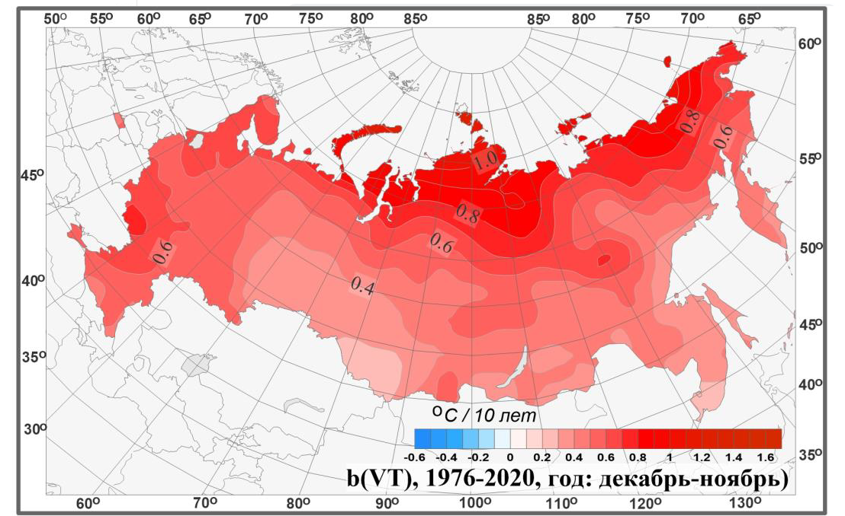
Средняя скорость изменения среднегодовой температуры приземного воздуха по данным наблюдений за 1976-2020 гг. (в ° C/10 лет)
Средняя скорость
роста температуры
приземного воздуха
(°C/10 лет):
над поверхностью
планеты, только над
сушей, над
территорией
России и над
арктической зоной
РФ (АЗРФ) , 1976—2019 гг.
В арктических районах Сибири и Дальнего Востока (более 0,8-1 С) – «потепление Арктики»
Источник: Изменения климата 2020. Обзор состояния и тенденций изменений климата России. Росгидромет, ИГКЭ. М., 2020
Notes:
на многих участках криолитозоны происходит рост температуры верхнего слоя многолетнемерзлых грунтов, а в отдельных регионах отмечается увеличение глубины сезонного протаивания

Slide 5
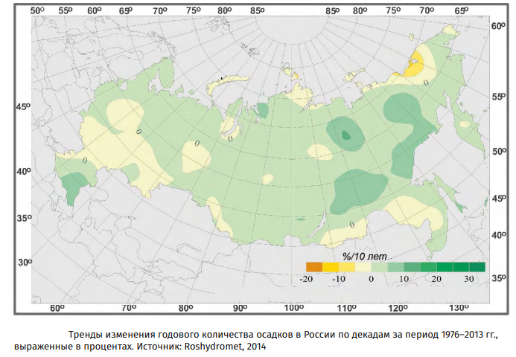
Тренды изменения осадков
Тенденция к увеличению годовых
сумм осадков. В среднем за
1976-2019 гг. оно составляет
2,2 %/10 лет.
Кумулятивные осадки будут
увеличиваться в среднем по России с более сильным повышением в Сибири и уменьшением на юге ЕТР.
Изменчивость климата и связанные
с ней экстремальные явления
будут усиливаться, особенно
в центральных и дальневосточных
регионах России.

Slide 6
Основные климатические последствия
В большинстве регионов - интенсивными станут блокирующие антициклоны, а значит, в одних районах будет очень жарко, а в других соседних - очень холодно.
Больше аномально жарких периодов и меньше дней с сильными морозами
Одновременно будут возможны эпизоды экстремально низких зимних температур
Увеличатся контрасты между сухими и переувлажненными регионами
Будет таять вечная мерзлота, особенно на южной ее границе, что станет риском для 50 % предприятий и 70 % жилых зданий
Суммарное число опасных явлений и комплексов неблагоприятных явлений, нанесших социальный и экономический ущерб
Источник: Доклад о научно-методических основах для разработки стратегий адаптации к изменениям климата в Российской Федерации (в области компетенции Росгидромета). –С-П.; Саратов, 2020
Notes:
зимой ослабеют морозы, продолжит таять вечная мерзлота, особенно на южной ее границе, что станет риском для 50 % предприятий
и 70 % жилых зданий.

Slide 7
Влияние изменений климата на экономику и население стран
Два типа экстремальных явлений:
1. кратковременные аномалии, превосходящие определенные пороговые значения (сильная жара/холод, ливень и т. д.),
2. длительные эпизоды: комплекс метеорологических переменных выходит за заданный уровень: волны тепла и холода, засухи и др.
Риски для населения, климатозависимых секторов экономики, продовольственной, энергетической, водной безопасности.
В особо уязвимой группе – сельское население, бедные слои и коренные народы, зависящие от экосистемных функций ландшафтов

Slide 8
Влияние изменений климата на население
Прямые воздействия – гибель людей, рост травматизма, обострение хронических болезней
Косвенное воздействие – распространение инфекционных болезней (клещевой энцефалит, искодовый клещевой боррелеоз, крымская геморрагическая лихорадка, лихорадка Западного Нила, малярия и др.), увеличение заболеваний, передающихся через воду, в результате таяния вечной мерзлоты (сибирская язва) и др.
Косвенные воздействия, усиленные социальными факторами – недоедание, голод, нервные и психические расстройства.
Сочетанное воздействие на фоне загрязнения воздуха в городах
Основные факторы: волны тепла, наводнения, природные пожары, периоды сильных холодов, засухи, тайфуны

Slide 9
Влияние изменений климата на экономику и население стран
Транспорт: Размягчение дорожного покрытия, значительный перегрев рельсов и последующая деформация ж/д путей, увеличивающая риск схода с рельсов.
Энергетика:
Снижение эффективности теплового преобразования, что приводит к сокращению производства энергии на электростанциях;
негативное влияние на процесс передачи электроэнергии (уменьшение исходной передаваемой мощности) при превышении уровня температуры +35 °С;
критические ситуации (полное прекращение подачи электроэнергии из-за перегрева линий электропередач),
возникновение занормативных состояний систем охлаждения агрегатов электростанций.
Жилищно-коммунальное хозяйство:
Увеличение затрат на кондиционирование зданий
Изменение балансов потребления горячей, питьевой, технической воды, количества и состава сточных вод
Сельское хозяйство:
Снижение урожайности из-за засух
негативное влияние на молочную продуктивность скота.

Slide 10
Последствия для ландшафтов и человека
Повышение глобальной средней приземной температуры по сравнению с доиндустриальными уровнями
Деградация земель (эрозия почвы, утрата растительности, лесные пожары, таяние вечной мерзлоты)
Нехватка водных ресурсов - иссушение и опустынивание
Изменение медико-биологических условий и увеличение смертности населения
Продовольственная безопасность (урожайность и нестабильность)
Риски зависят от местоположения и отличаются по регионам

Slide 11
И еще ... очень много
Уменьшение интервалов между лесными пожарами и рост их общей площади
Сокращение стока на реках юга ЕТР и юга Сибири
Таяние мерзлоты и нарушение нормативного режима функционирования инфраструктуры на севере
Ухудшение качества вод (в т.ч. цветение) в курортных зонах в Черном, Азовском, Каспийском, Балтийском морях
Увеличение риска нефтяного загрязнения Арктических морей в результате интенсификации эксплуатации СМП
Абразия берегов в Арктической зоне
Сокращение ареала белого медведя
…

Slide 12
Климатическая политика
Смягчение воздействий на изменения климата (митигация)
Адаптация к изменениям климата
Снижение выбросов парниковых газов
Улавливание
использование и хранение
углерода (CCUS)
Снижение ущерба и использование благоприятных возможностей
Стратегии ограничения парниковых газов и адаптации должны рассматриваться как единый
комплекс мер, дополняющих друг друга в целях сокращения затрат от изменений климата
(IPCC First Assessment Report Overview and Policymaker Summaries and 1992 IPСC Supplement June 1992)
Notes:
адаптация сохраняет роль «падчерицы»

Slide 13
История и деятельность
Адаптация к происходящим и будущим изменениям климата – ключевая составляющая современной экологической и климатической политики
История
С начала 1990-х гг. в процессе переговоров по РКИК ООН ,
развитие в Киотском протоколе. Внедрение адаптации – на 7-ой Конференции сторон (COP-7) в Марракеше в 2001 г. (три фонда, финансирующих меры по адаптации)
МГЭИК, разнообразные институты
Фонды адаптации к изменению климата в рамках РКИК ООН
Региональные стратегии (EU Strategy on Adaptation to Climate Change, 2013)
Парижское соглашение: определяемые на национальном уровне вклады 136 стран содержат конкретные компоненты по адаптации
Алармизм
Осознание
Реализация

Slide 14
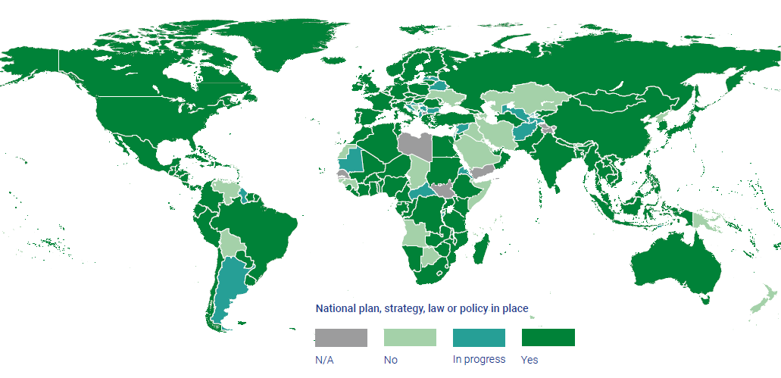
История и деятельность
Развитые страны – с 2005 г. разработки национальных стратегий по адаптации
Конференция сторон РКИК ООН в Канкуне в 2010 г.: включение вопросов адаптации к изменению климата в политику, программы и мероприятия, в частности, в стратегии планирования развития в соответствующих секторах
Национальные планы адаптации – в ноябре 2024 г. разработали 143 государства
Эффективная адаптация предполагает максимальный учет территориальных особенностей климатических воздействий и должна соответствовать долгосрочным приоритетам и целям национального развития
Наличие национальных планов адаптации к изменениям климата,
2020 г.
Источник: UN Adaptation Gap Report 2020, UNEP, 2021

Slide 15
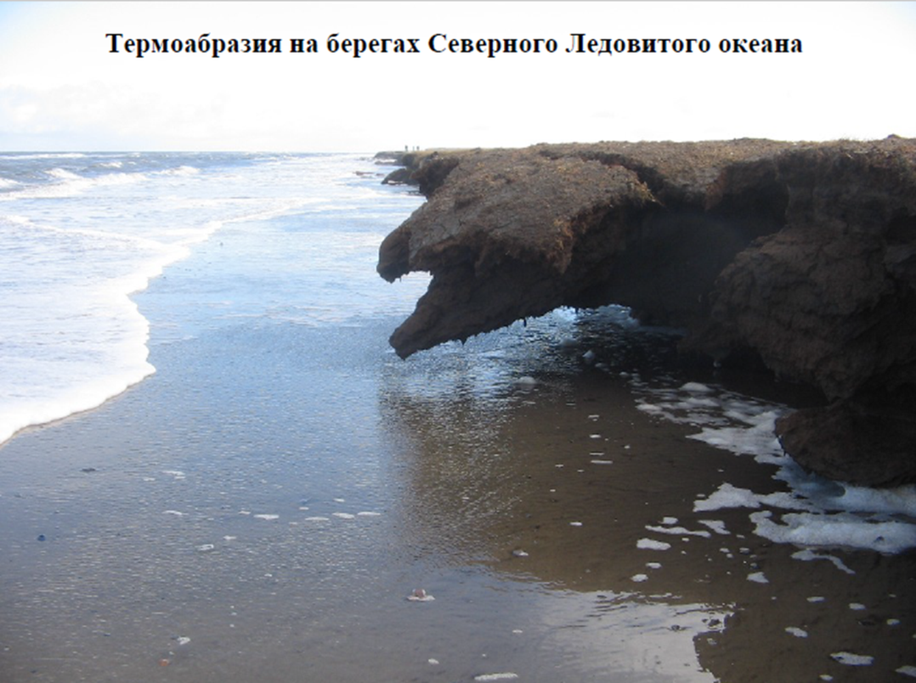
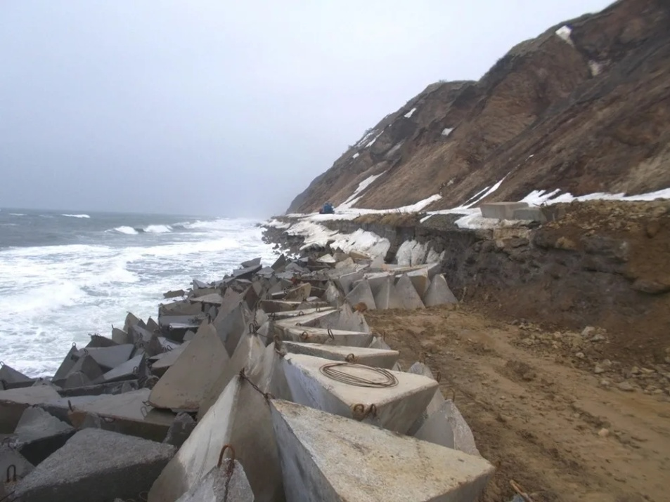
Теоретические основы адаптации
Изначально – преодоление уязвимости к климатическим рискам за счет инженерных и технологических мер
Сейчас - более широкие социальные и экономические аспекты, способность общества реагировать на возникающие риски

Slide 16
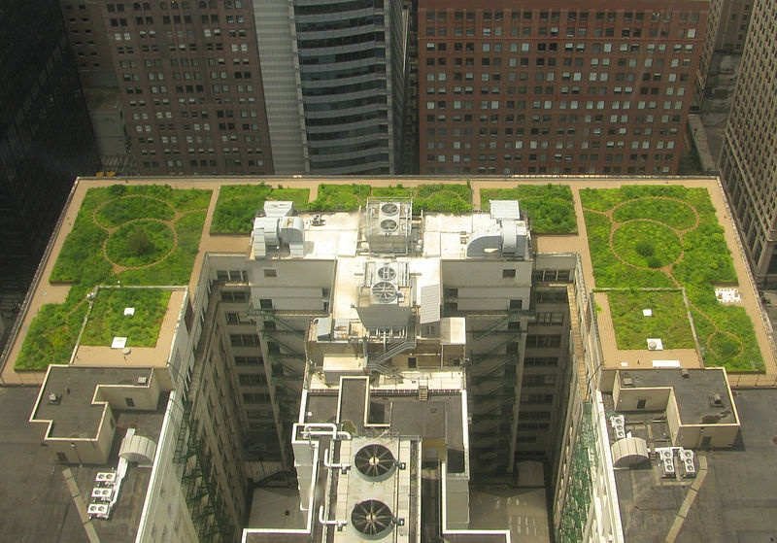
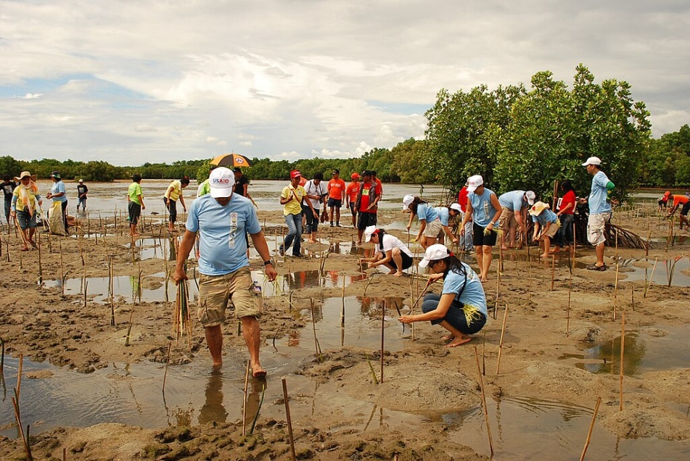
Теоретические основы адаптации
Адаптация - приспособление общественных и природных систем в ответ на фактические или ожидаемые климатические воздействия или их последствия (Climate Change 2001)
Адаптация - приспособления к существующему или ожидаемому климату и его воздействиям с целью снижения ущерба или использования благоприятных возможностей в антропогенных системах (5-ый Оценочный доклад МГЭИК, 2014)
Notes:
Посадка мангровых деревьев

Slide 17
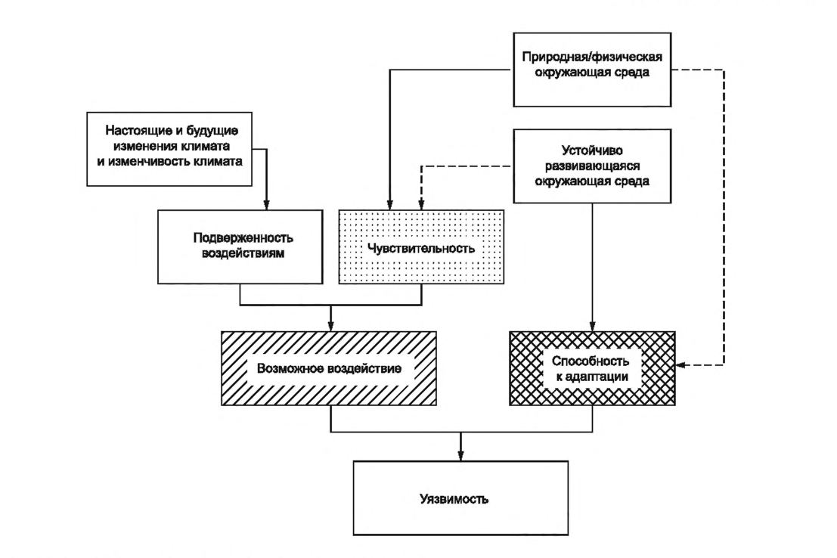
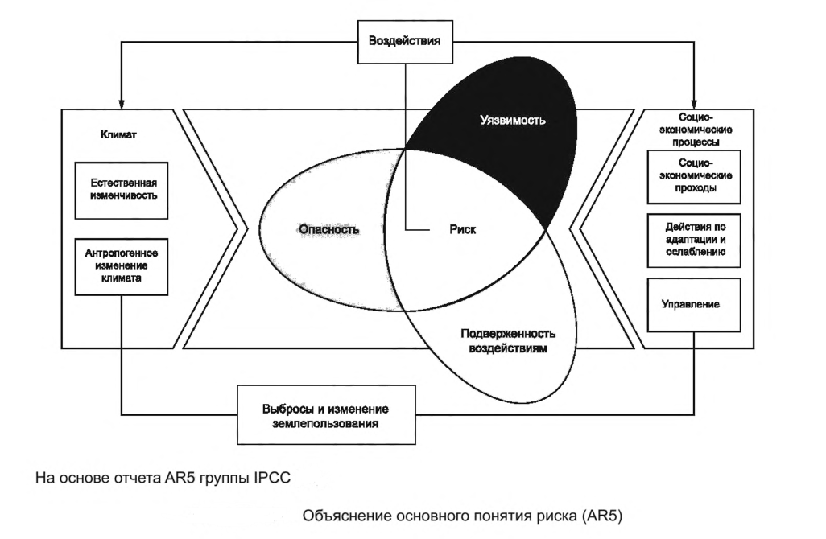
Ключевые понятия
В 2014 г. МГЭИК изменила систему понятий по определению воздействий изменения климата с подхода на основе уязвимости к более риск-ориентированному подходу.
Риск возникает в результате сочетания уязвимости, подверженности воздействиям и опасности
Уязвимость к климатическим изменениям
Уязвимость является функцией чувствительности и способности системы к адаптации
Источник: ISO 14091, Адаптация к изменению климата. Руководящие указания по оценке
уязвимости, воздействия и риска.

Slide 18
Риски климатических изменений и потребности в адаптации
Ключевые климатические риски:
Риск для прибрежных экосистем и проживающих в них сообществ;
Риск для наземных и океанических экосистем;
Риски для критически важной инфраструктуры, дорожных сетей и услуг;
Риск для уровня жизни населения;
Риск для здоровья человека;
Риск для продовольственной безопасности;
Риск для водной безопасности;
Риск для мира и мобильности людей
Источник: Climate Change 2022, 2022
Потребности
биофизические и экологические
социальные
институциональные
потребность в привлечении частного сектора

Slide 19
Современное понимание адаптации (5й Оценочный доклад МГЭИК, 2014)
Как управление климатическими рисками
1. Адаптация зависит от места и контекста и не существует единого подхода к снижению рисков, универсального для всех регионов – географический аспект
2. Основное внимание – устранению ключевых причин уязвимости в разных областях путем информирования населения, финансирования, развития технологий
3. Адаптация стала увязываться с этическими вопросами, равенством доступа для разных групп населения и социальной справедливости (Climate Change 2014: Impacts, Adaptation, and Vulnerability. Part A, 2014)

Slide 20
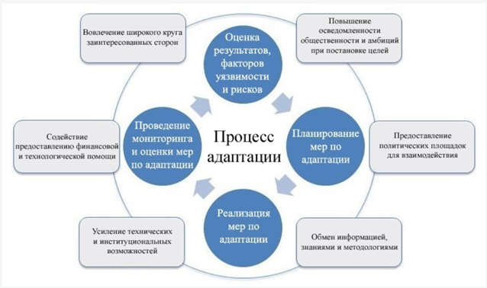
Типы адаптационных мероприятий
Инфраструктурные
Инженерные и строительная среда
Услуги
Поведенческие (социальные)
Образовательные
Поведенческие
Институциональные
Экономические
Государственная политика и программы
Технологические
Экосистемные
Информационные
Законы и нормативные акты
Преобладающие типы
адаптационных мероприятий
по регионам мира
Планирование
адаптации
Источник: Key Risks Across Sectors and Regions. In: Climate
Change 2022: Impacts, Adaptation and Vulnerability, 2022

Slide 21
Типы адаптационных мероприятий
Инфраструктурные
Структурные и инженерные мероприятия
Управление потоками ливневых и сточных вод,
Технологические
Новые сорта сельскохозяйственных культур и животных
Экосистемные
Сохранение и восстановление мангровых лесов
Сине-зеленая инфраструктура в городах
Предоставление услуг
Дамбы от наводнений,
Морские дамбы,
Модернизация зданий
Генная инженерия
Системы социальной защиты,
Продовольственные банки,
Муниципальное управление (водоснабжение, канализация),
Расширенные услуги неотложной медицинской помощи
Убежища от циклонов
Пассивное охлаждение
ВИЭ
Экологические коридоры
Семенные банки
Орошение
Технологии хранения
Экосистемная адаптация рассматривает важнейшие связи между изменением климата, биоразнообразием и устойчивым управлением ресурсами путем сохранения и улучшения состояния экосистем.
Природные (природоподобные) решения для адаптации

Slide 22
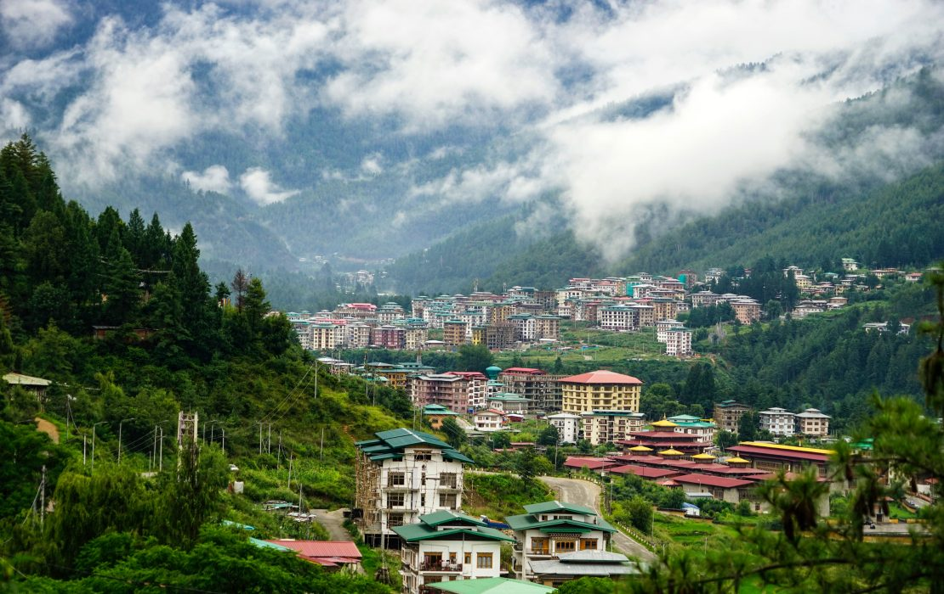
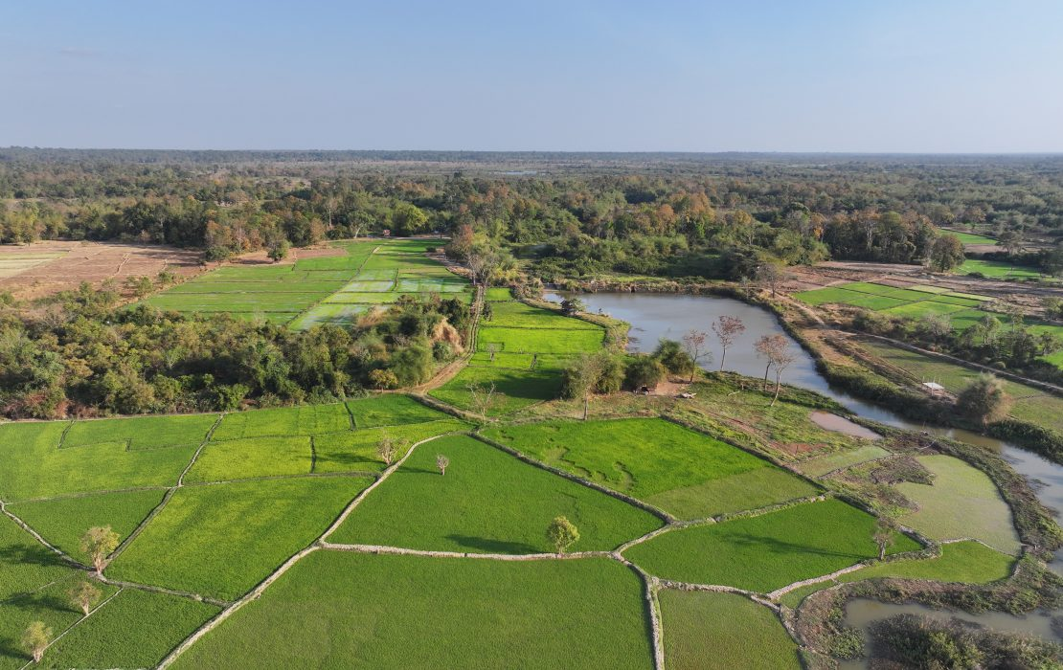
Природоподобные решения
Концепция природоподобных технологий важна на фоне роста внимания к проблеме изменения климата в контексте признания роли экосистем в хранении и поглощении выбросов парниковых газов и адаптации
Природоподобные технологии - не наносят ущерба окружающей среде, гармонично встроены в естественные процессы
По предварительным расчетам, природные климатические решения могут обеспечить более 30 % экономически эффективных мер, необходимых к 2030 г. для стабилизации глобального потепления ниже 2 С°.
Дождевые сады, восстановленные водно-болотные зоны, лесные насаждения - могут эффективно удерживать паводковую воду для минимизации угроз наводнений, сохранять водные ресурсы для снижения рисков опустынивания, сокращать вероятность затопления территорий соленой водой и др.
Зеленые насаждения в Тхимпху
Восстановление прудов в Лаосе
Источник: https://climatepromise.undp.org/news-and-stories
why-nature-based-solutions-are-critical-climate-change-adaptation

Slide 23
Типы адаптационных мероприятий
Институциональные
Экономические
Налоги
Страхование
Законы и нормативные акты
Законы о зонировании территории
Строительные стандарты
Государственная политика и программы
Национальные и региональные планы адаптации
Программы модернизации городов
Субсидии
Фонды ЧС
Платежи за экосистемные услуги
Микрофинансирование
Регулирование водопользования
Охраняемые территории
Квоты на вылов рыбы
Планирование и обеспечение готовности к стихийным бедствиям
Патенты
Передача технологий

Slide 24
Типы адаптационных мероприятий
Социальные
Образовательные
Услуги по распространению знаний
Информационные
Картирование опасностей и уязвимостей;
Поведенческие
Диверсификация источников существования
Изменение методов ведения животноводства и аквакультуры
Обмен местными и традиционными знаниями
Коммуникация через средства массовой информации
Системы раннего предупреждения и реагирования
Систематический мониторинг и дистанционное зондирование
Планирование эвакуации

Slide 25
Как осуществляются мероприятия по адаптации?
Реализация конкретных мер и проектов осуществляется на локальном уровне
Формирование нормативно-правовой базы, определение общих приоритетов и направлений адаптации, предоставление методического обеспечения и финансирования
Уровень правительств
Разработка местных/ муниципальных планов

Slide 26
Реализация мероприятий по адаптации в России: институциональные рамки
Национальный план мероприятий первого этапа адаптации к изменениям климата на период до 2022 г. (утв. распоряжением Правительства РФ от 25 декабря 2019 г. № 3183-р)
В 2020 г. введен в действие национальный ГОСТ Р ИСО 14090–2019 «Адаптация к изменениям климата», «Принципы, требования и руководящие указания», идентичный международному стандарту ИСО 14090:2019
2021 г. Минэкономразвития России принят пакет Методических рекомендаций и показателей по вопросам адаптации к изменениям климата
Национальный план мероприятий второго этапа адаптации к изменениям климата на период до 2025 г., утв. распоряжением Правительства РФ от 11.03.2023 №559-р
Минэкономразвития РФ – общая координация, нормативное и методическое руководство этой деятельностью в России
Всего – 12 министерств, 7 федеральных ведомств

Slide 27
Реализация мероприятий по адаптации в России: институциональные рамки
В Российской Федерации формируется система адаптации к изменениям климата, которая включает национальный, отраслевые и региональные планы адаптации к изменениям климата, институциональную и методическую основу адаптации
Разработано 10 оперативных и долгосрочных планов адаптации в транспортной отрасли, ТЭК, строительстве и ЖКХ, АПК и рыболовстве, природопользовании, здравоохранении, Арктической зоне, гражданской обороны и ЧС, промышленного комплекса и внешней торговли, а также в области обеспечения санитарно-эпидемиологического благополучия населения

Slide 28
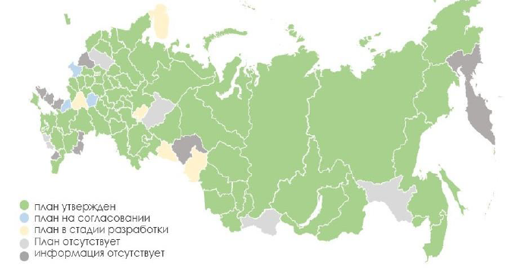
Планы разработаны и приняты 66 регионами (74%)
Должная проработка и
детальность: планы
ЯНАО, ХМАО-Югры,
Хабаровского,
Краснодарского краев,
Сахалинской, Ростовской,
Челябинской и Курганской
областей
Степень готовности региональных планов адаптации
Источник: Соколова. О ходе реализации национального плана мероприятий по адаптации к изменениям климата //Библиодосье. Адаптация к изменению климата как фактор сохранения экосистем. Государственная Дума. М., 2024

Slide 29
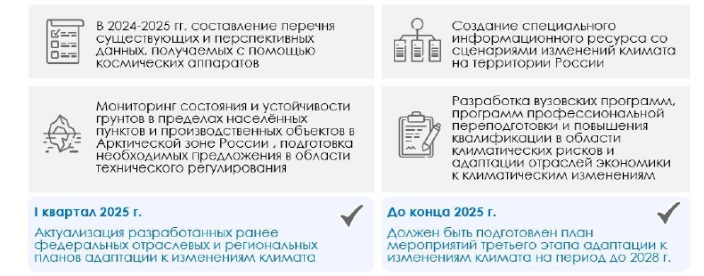
Мероприятия второго этапа адаптации к изменениям климата 2024-2025 гг.
Источник: Соколова Н. О ХОДЕ РЕАЛИЗАЦИИ НАЦИОНАЛЬНОГО ПЛАНА МЕРОПРИЯТИЙ ПО АДАПТАЦИИ К ИЗМЕНЕНИЯМ КЛИМАТА. //Библиодосье. Адаптация к изменению климата как фактор сохранения экосистем. Государственная Дума. М., 2024
Notes:
ресурс будет включать климатические характеристики и различные климатические сценарии для каждого региона.
На его основе будет проведена оценка возможного экономического ущерба от климатических воздействий и составлен сводный перечень климатически уязвимых объектов.

Slide 30
Примеры практик адаптации в регионах России (по материалам Третьего оценочного доклада об изменениях климата и их последствиях на территории Российской Федерации. 2022)
Центральный федеральный округ
В сфере адаптации экосистем: снижение антропогенной нагрузки, в том числе через создание и расширение существующих ООПТ для формирования экологических коридоров
Усиление профилактики пожаров, восстановление водного режима осушенных торфяников
Эко-системные функции лесов - для создания благоприятного микроклимата, защиты от водной и ветровой эрозии, поддержания гидрологического режима рек

Slide 31
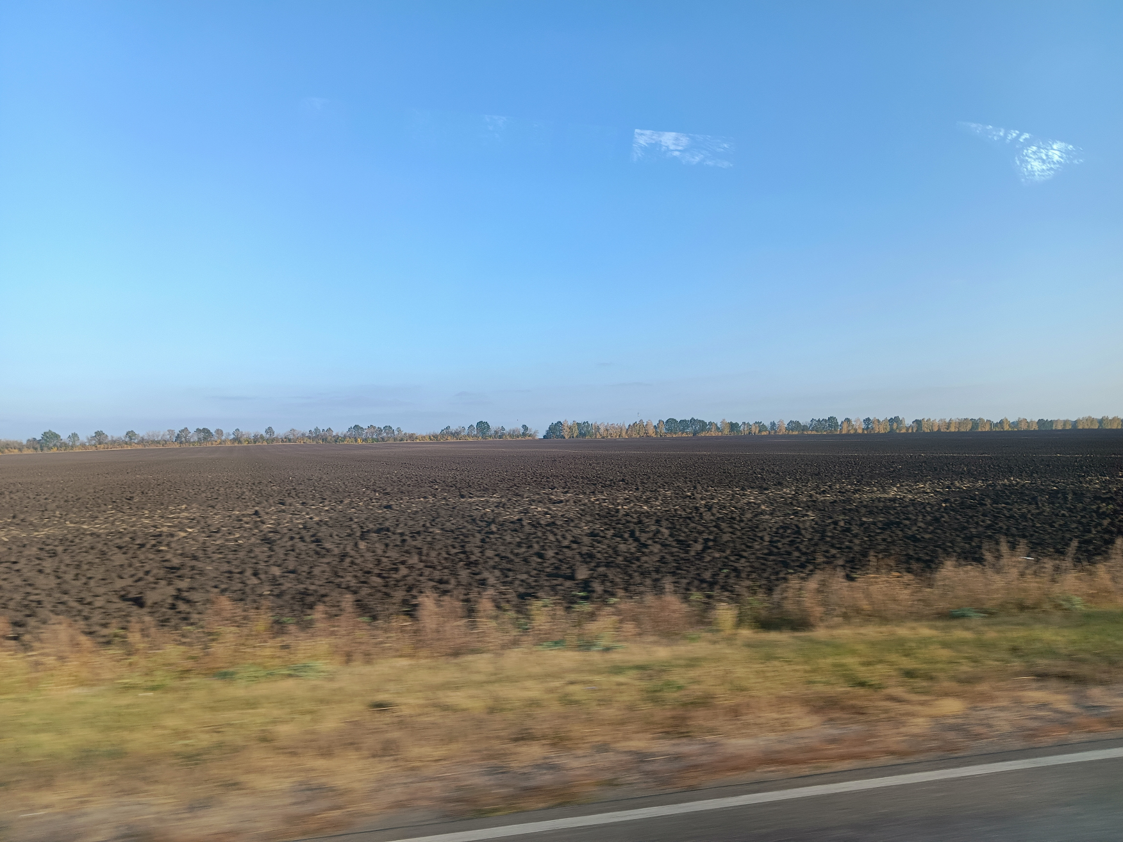
Примеры практик адаптации в регионах России. Центральный федеральный округ
Сельское хозяйство:
Температура периода вегетации (T>5 °C) за последние десятилетия повысилась на 0,6‑1,2 °C при максимуме роста в летние месяцы (до 2,2 °C)
Положительная тенденция роста весенних осадков практически на всей территории.
Увеличение сумм температур воздуха за период активной вегетации сельскохозяйственных культур позволяет перейти от выращивания раннеспелых сортов пшеницы, ячменя и других зерновых к их позднеспелым сортам, более урожайным и более эффективно использующим запасы продуктивной влаги в ранневесенний период

Slide 32
Примеры практик адаптации в регионах России. Центральный федеральный округ
Для адаптации транспортной отрасли необходимо:
разработка новых температурных нормативов для дорожных покрытий и расширительных швов мостов,
укрепление кромок дорожных насыпей,
использование стальной арматуры при строительстве дорог,
Повышение уровня размещения дорог, мостов и туннелей выше уровня паводковых наводнений
ЖКХ
Величина градусо-суток отопительного периода уменьшается со скоростью 100‑150 °C•сут/10 лет
Меры по адаптации:
Технологическая модернизация систем теплоснабжения (уменьшение уровня потребления энергии в холодный сезон на 15% и более)
Повышение уровня инженерного обеспечения зданий с учетом роста экстремальных температур и энергопотребления в летний сезон.
Внедрение эффективных систем кондиционирования
обновление нормативных параметров и модернизации системы водоотведения

Slide 33
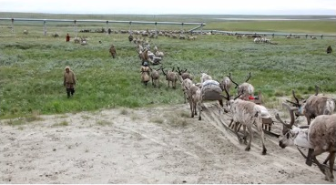
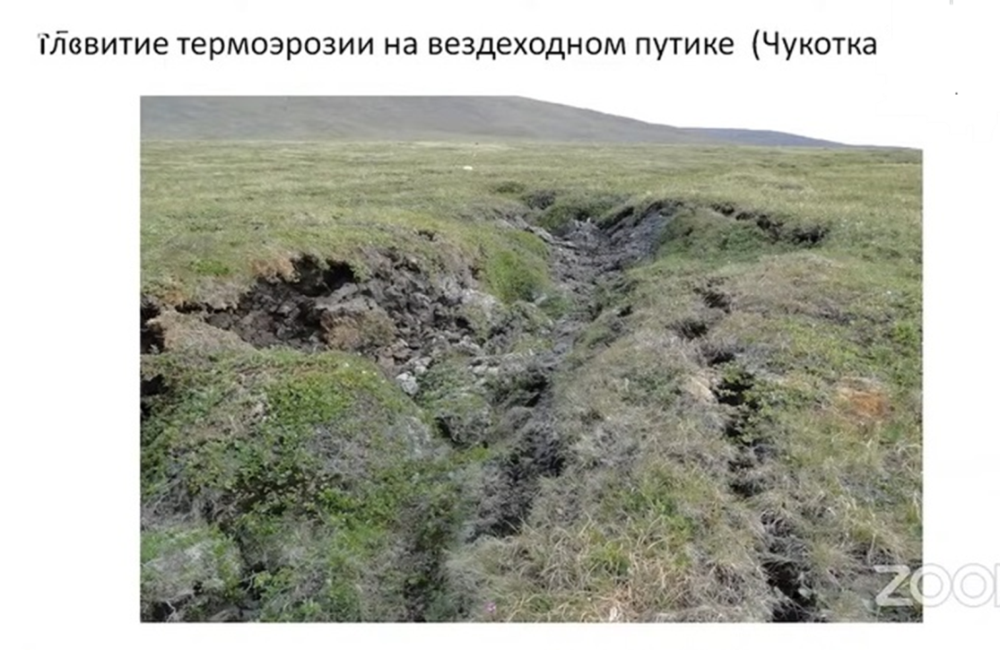
Примеры практик адаптации в регионах России. Арктическая зона РФ
Защита населения от негативных последствий изменений климата (совершенствование системы здравоохранения, помощь при ЧС, разработка систем раннего оповещения о стихийных бедствиях и погодно-климатических аномалиях и др. меры)
Мониторинг и прогнозирование изменений погодно-климатических условий в АЗРФ
Разработка и реализация отраслевых программ адаптации, направленных на защиту и повышение устойчивости хозяйственных комплексов АЗРФ к реальным неблагоприятным последствиям изменений климата (деградации многолетнемерзлых грунтов, абразии берегов, учащению лесных пожаров и т. д.);
с учетом тенденций смягчения климата, открытием доступа к новым месторождениям полезных ископаемых, более интенсивной эксплуатации Северного морского пути и др. транспортных маршрутов
Деградация оленьих пастбищ – восстановление 50 лет
Фото: Замолодчиков Д.Г.

Slide 34
Примеры практик адаптации в регионах России. Арктическая зона РФ
Снижение антропогенной нагрузки и предотвращение нарушения растительного покрова для уменьшения скорости деградации многолетнемерзлых пород; с учетом планов расширения хозяйственного освоения АЗРФ и особой хрупкости арктических экосистем – расширение сети ООПТ до 20‑30% от площади биомов
разработка и реализация образовательных и научных программ, обеспечивающих развитие базы данных и базы знаний в области географии, экологии, климата и социально-экономических процессов в АЗРФ

Slide 35
Адаптация и устойчивое развитие
Эффекты для устойчивого развития от реализации комплекса мер адаптации населения и хозяйственных объектов к изменениям климата (включая снижение уязвимости к климатическим рискам и использование благоприятных возможностей, связанных с последствиями изменений климата в ряде регионов страны)
Распоряжение Правительства РФ от 14.07.2021 № 1912-р «Об утверждении целей и основных направлений устойчивого (в том числе зеленого) развития Российской Федерации»
http://static.government.ru/media/files/sMdcuCaAX4O5j3Vy3b1GQwCKfa9lszW6.pdf

Slide 36

Новые вопросы, связанные с адаптацией, в 6-м Оценочном докладе МГЭИК (2022)
Adaptation progress and gaps
Limits to adaptation
Maladaptation
Strengthening the biosphere
Water and food sectors
Cities, settlements and infrastructure
Sea level rise
Health, well-being, migration and displacement
Justice, equity and governance
System transitions and transformational adaptation

Slide 37
В 6-м Оценочном докладе:
Адаптация - деятельность, направленная на преодоление климатических рисков и уязвимости
Адаптация может быть упреждающей или реагирующей (ответной), постепенной и/или трансформационной
Адаптацию стали чаще соотносить с понятием «устойчивость» (resilience = жизнестойкость), которая предполагает способность систем справляться с опасным событием или тенденцией, трансформируясь таким образом, чтобы сохранять свои основные функции, идентичность и структуру (Climate Change 2022, 2022).

Slide 38
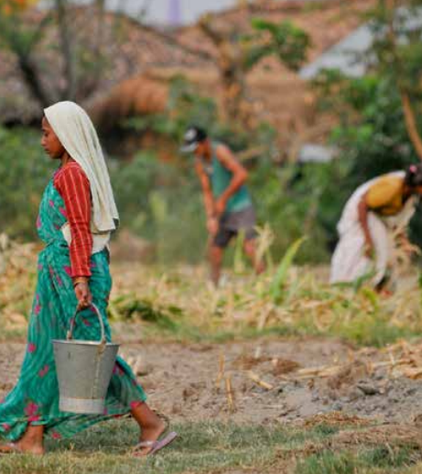
Социальные аспекты адаптации
Женщины, молодежь и дети с ограниченными возможностями адаптации, особенно уязвимы к деградации земель и изменению климата (высокая степень достоверности).
Средства к существованию, продовольственная безопасность и доход - напрямую зависят от природных ресурсов
Количество людей, чье существование зависит от деградированных земель - примерно 1,5 млрд
Деградация земель снижает продуктивность и увеличивает рабочую нагрузку, что несоразмерно затрагивает женщин в некоторых регионах
«Ловушка бедности»

Slide 39
Социально-экономическое неравенство и адаптация
Экономически развитые страны: больший объем доступных финансовых ресурсов, более широкий набор адаптационных мероприятий, ориентированы на длительный горизонт планирования
Но: объем активов под риском в промышленно развитых странах также значительно выше
Развивающиеся страны: комплекс сложнейших социально-экономических задач – преодоления бедности, обеспечения продовольственной безопасности, доступа к здравоохранению и образованию, решения энергетической проблемы. Параллельно - решение задач адаптации населения и экономики

Slide 40
Сложности оценки адаптации
Как оценивать адаптацию?
Не как расходы на долгосрочные проекты с неопределенными результатами, окупаемость которых очень трудно количественно оценить, но как инвестиции, экономически и социально эффективные уже в ближайшей перспективе
Насколько эффективны адаптационные меры в настоящее время и будут ли они эффективны в будущем?
Их отсроченные результаты к тому же будут оцениваться в условиях изменившихся внешних факторов.
Сложности оценки эффективности адаптации связаны с тем, что для нее пока не разработаны общепринятые абсолютные показатели
объемы эмиссий парниковых газов или значения радиационного воздействия для оценки смягчения воздействий на изменения климата
Отсутствуют четкие различия эффективной адаптации от успешного социально-экономического развития

Slide 41
Темы для самостоятельной работы учащихся (География)
Задание: Выбор адаптационных мер для конкретного экономического сектора (или региона) на основе изучения материалов Росгидромета и интернет-источников
Сектора для анализа: энергетика, добывающая промышленность, сельское хозяйство, лесное хозяйство, транспорт, ЖКХ, туризм и рекреация
Регионы: федеральные округа, природные зоны, горные территории
Крупные города России

Slide 42
Полезные ссылки и источники
Третий оценочный доклад об изменениях климата и их последствиях на территории Российской Федерации. Общее резюме / Росгидромет. – Санкт-Петербург: Наукоемкие технологии, 2022. – 124 с.
Адаптация к изменениям климата. Минэкономразвития.
https://www.economy.gov.ru/material/directions/investicionnaya_deyatelnost/obespechenie_razvitiya_ekonomiki_v_usloviyah_izmeneniya_klimata/adaptaciya_k_izmeneniyam_klimata/
Climate Change 2022: Impacts, Adaptation and Vulnerability. IPCC Sixth Assessment Report https://www.ipcc.ch/report/ar6/wg2/

Slide 43
Спасибо за внимание!
Алексеева Нина Николаевна
nalex01@mail.ru
umo@geogr.msu.ru

